Slide 1
Закон України «Про вищу освіту»
Стаття 62. Права осіб, які навчаються у закладах вищої освіти
…
15) вибір навчальних дисциплін у межах, передбачених відповідною освітньою програмою та навчальним планом, в обсязі, що становить не менш як 25 відсотків загальної кількості кредитів ЄКТС, передбачених для даного рівня вищої освіти. При цьому здобувачі певного рівня вищої освіти мають право вибирати навчальні дисципліни, що пропонуються для інших рівнів вищої освіти, за погодженням з керівником відповідного факультету чи підрозділу.
25% від 90 кредитів ЄКТС = 22,5 кредити

Slide 2
Вибіркові компоненти ОПП |  | години | кредити
вільного вибору за уподобанням студентів із переліку дисциплін
1 | Вибіркова дисципліна 1 | 120 | 4
2 | Вибіркова дисципліна 2 | 120 | 4
Всього |  | 240 | 8
Вибірковий блок за вибором за спеціальністю
 | Вибірковий блок 1 «Ветеринарне забезпечення здоров'я собак і котів»
1 | Інноваційні технології годівлі дрібних домашніх тварин | 120 | 4
2 | Інноваційні технології генетики та розведення дрібних домашніх тварин | 120 | 4
3 | Превентивні ветеринарні технології незаразних хвороб собак і котів | 120 | 4
4 | Превентивні ветеринарні технології заразних хвороб собак і котів | 120 | 4
Всього |  | 480 | 16
Вибірковий блок 2 «Ветеринарне забезпечення свинарства»
1 | Інноваційні технології годівлі свиней | 120 | 4
2 | Інноваційні технології генетики та розведення свиней | 120 | 4
3 | Превентивні ветеринарні технології незаразних хвороб свиней | 120 | 4
4 | Превентивні ветеринарні технології заразних хвороб свиней | 120 | 4
Всього |  | 480 | 16
Разом вибіркових компонентів |  |  | 24

Slide 3
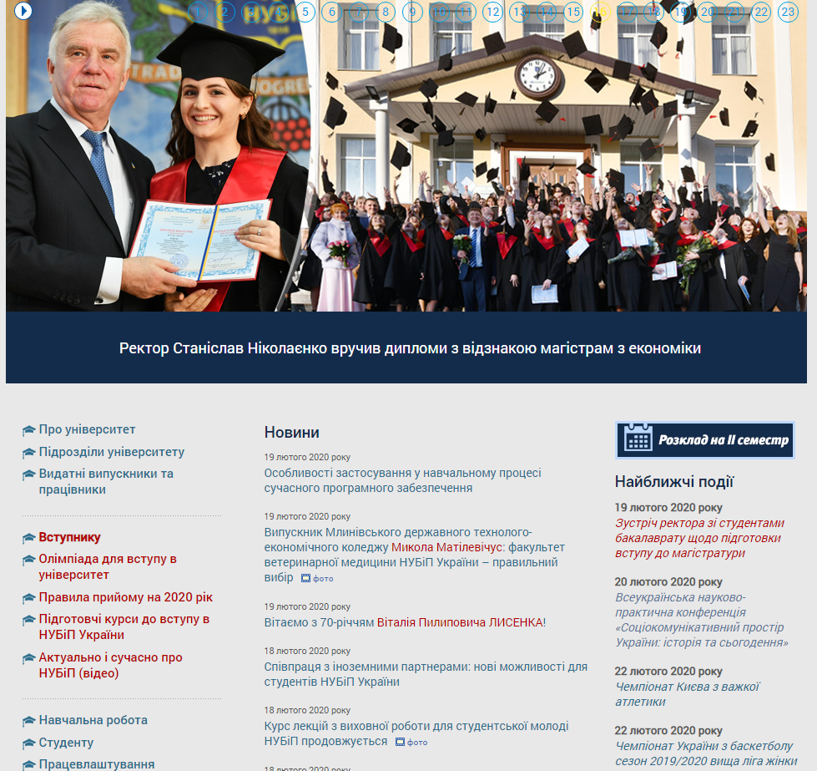
https://nubip.edu.ua/

